Slide 1



Pontificia Universidad Católica de Chile
Escuela de Ingeniería
Departamento de Ciencia de la Computación
IIC2343 – Arquitectura de Computadores
Paralelismo a nivel de instrucción (ILP)
Profesor:
Hans-Albert Löbel

Slide 2
Aumentar al velocidad del clock no es la única manera de mejorar el rendimiento
¿Qué problemas trae aumentar el clock de un computador?
¿Es posible utilizar otro esquema para acelerar las instrucciones?
Analizaremos el proceso secuencial de ejecución de las instrucciones y veremos que bajo ciertas condiciones, estas podrán ejecutarse en una fracción del tiempo original.

Slide 3
¿Cuál es el flujo de la instrucción ADD A, B en el computador básico?
Lectura de instrucción desde memoria (Fetch)
Decodificar instr. en unidad de control (Decode)
Ejecutar en ALU (Execute)
Escribir resultado en registro (Write Back)

Slide 4
¿Cuál es el flujo de la instrucción MOV A, (B) en el computador básico?
Lectura de instrucción desde memoria (Fetch)
Decodificar instr. en unidad de control (Decode)
Acceder a memoria (Mem)
Escribir resultado en registro (Write Back)

Slide 5
¿Cuál es el flujo de la instrucción MOV (B), A en el computador básico?
Lectura de instrucción desde memoria (Fetch)
Decodificar instr. en unidad de control (Decode)
Acceder a memoria (Mem)

Slide 6
Utilizaremos la siguiente secuencia de pasos
Lectura de instrucción desde memoria (Fetch)
Decodificar instr. en unidad de control (Decode)
Ejecutar en ALU (Execute)
Acceder a memoria (Mem)
Escribir resultado en registro (Write Back)

Slide 7
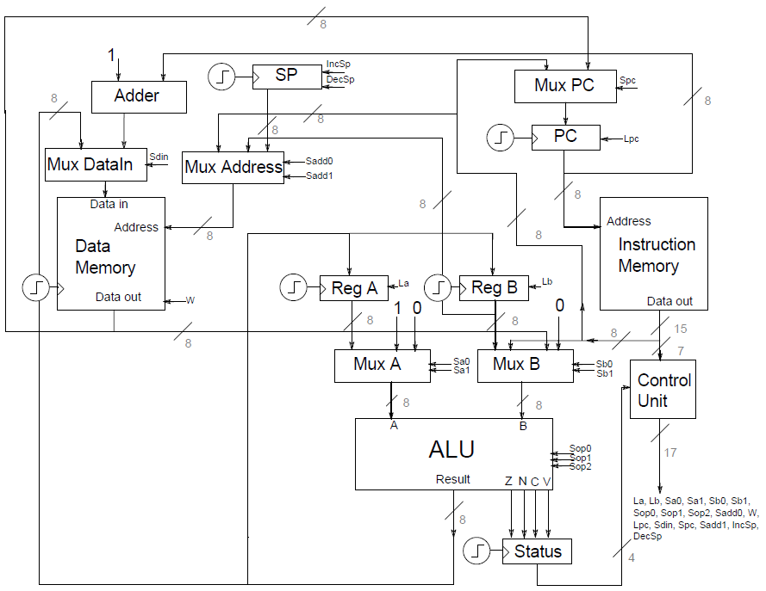
Revisemos nuevamente el computador básico

Slide 8
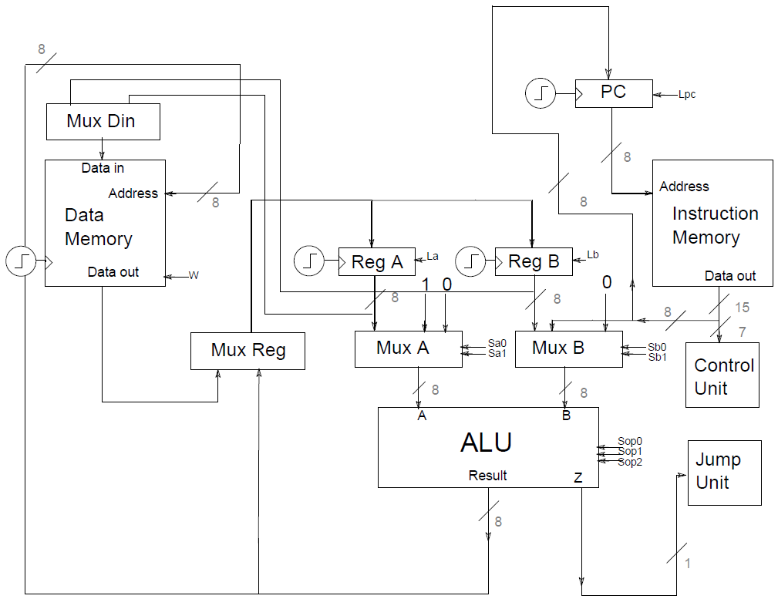
Simplifiquemos la estructura para alinearla con el nuevo flujo de las instrucciones

Slide 9
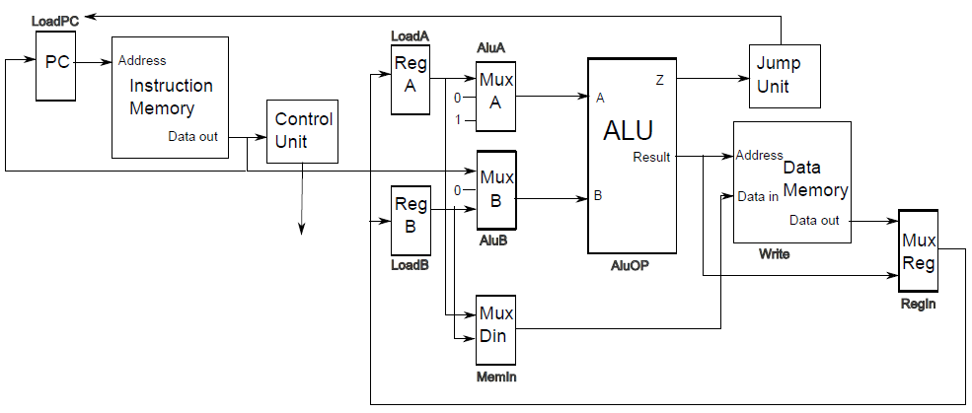
Simplifiquemos la estructura para alinearla con el nuevo flujo de las instrucciones

Slide 10
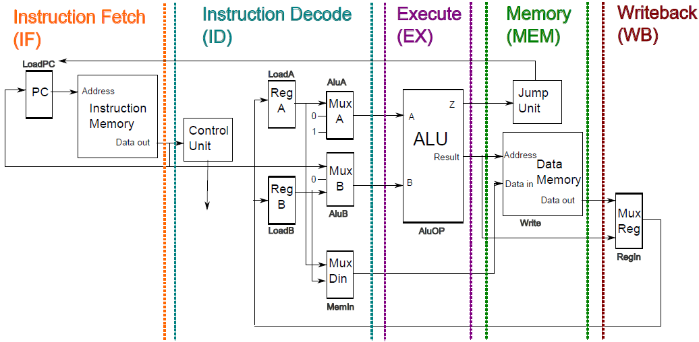
La nueva disposición nos permite dividir el ciclo de cualquier instrucción en 5 partes independientes

Slide 11
Pipeline es paralelizable, tal como una línea de producción
Los procesos secuenciales con etapas independientes son conocidos como pipeline.
El diagrama, con la nueva disposición del computador, nos permite ver el ciclo de una instrucción como un pipeline
Esto permitiría procesar eventualmente múltiples instrucciones en paralelo (¿cuántas?), aprovechando las unidades libres.

Slide 12
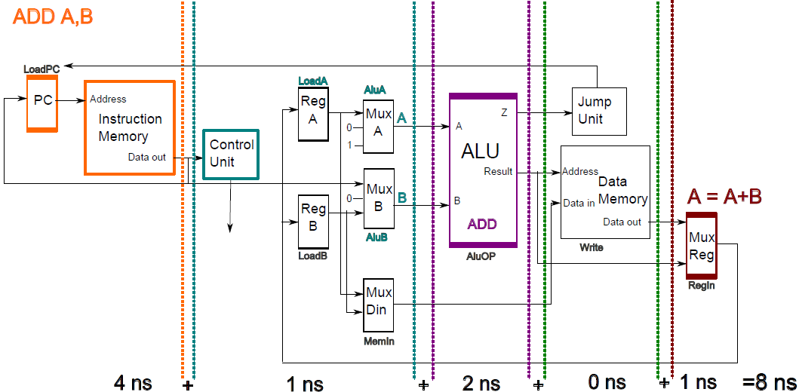

Slide 13
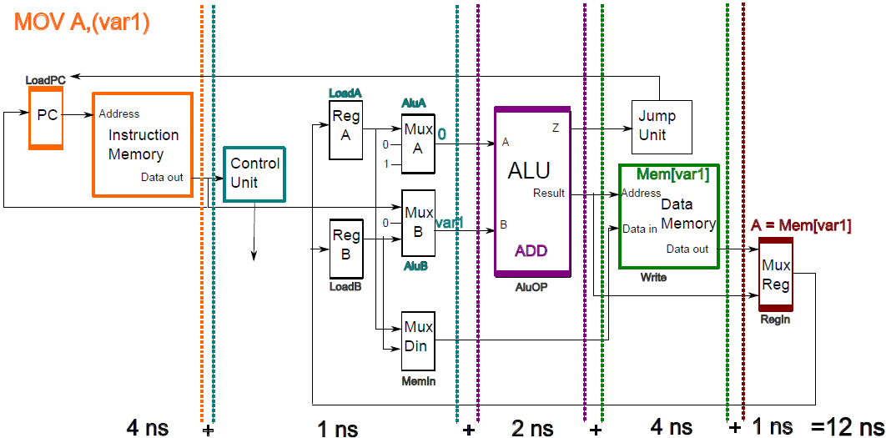

Slide 14
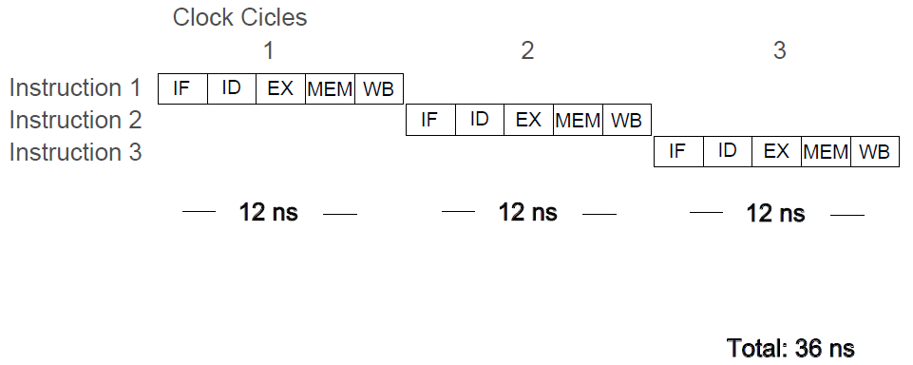
Clock no puede ser más rápido que la instrucción más lenta (¿por qué?)

Slide 15
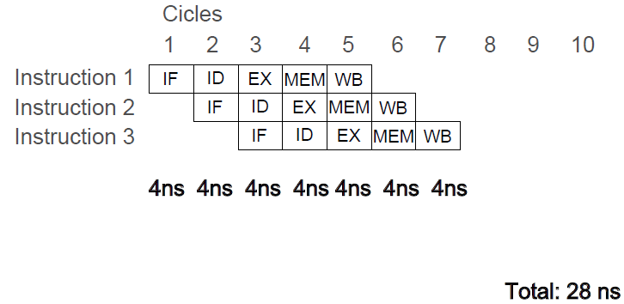
Con ILP, el clock ahora no puede ser más rápido que la etapa más lenta
¿Cómo es esto posible si ahora cada instrucción demora 20ns?

Slide 16
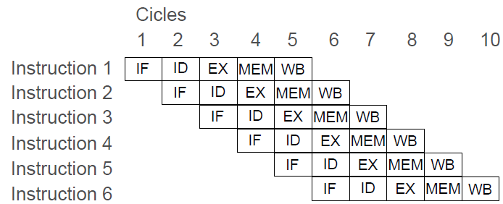
Mejora es ostensible si se aumenta el número de instrucciones
1MM instr. sin ILP = 12MM ns
1MM instr. con ILP ≈ 4MM ns

Slide 18
Como vemos en la figura anterior, las instrucciones y los datos se mueven de izquierda a derecha a lo largo de las cinco etapas
… excepto (las dos flechas que apuntan de derecha a izquierda):
la salida de la etapa WB escribe el resultado de vuelta en los registros
la salida de la Jump Unit escribe la dirección de la próxima instrucción en el PC
Estos dos casos no afectan la ejecución de la instrucción vigente
… pero sí pueden tener efecto sobre instrucciones posteriores en el pipeline (como veremos luego)

Slide 19
Para que una misma unidad funcional pueda ser usada (compartida) por varias instrucciones (a medida que van avanzando por el pipeline)
… agregamos registros especializados entre pares de etapas consecutivas:
IF/ID: almacena la instrucción vigente (leída desde la memoria) y la dirección de la próxima instrucción (calculada como PC+4, ya escrita también en el PC)
ID/EX: almacena los valores de los dos registros, y un posible offset constante, especificados en los operandos de la instrucción, y también la dirección PC+4
EX/MEM: almacena el resultado de la operación ejecutada en la ALU, el que puede ser una dirección de memoria, y posiblemente el valor de uno de los registros
MEM/WB: almacena el dato leído desde la memoria (y que posiblemente va a ser escrito en alguno de los registros)

Slide 20
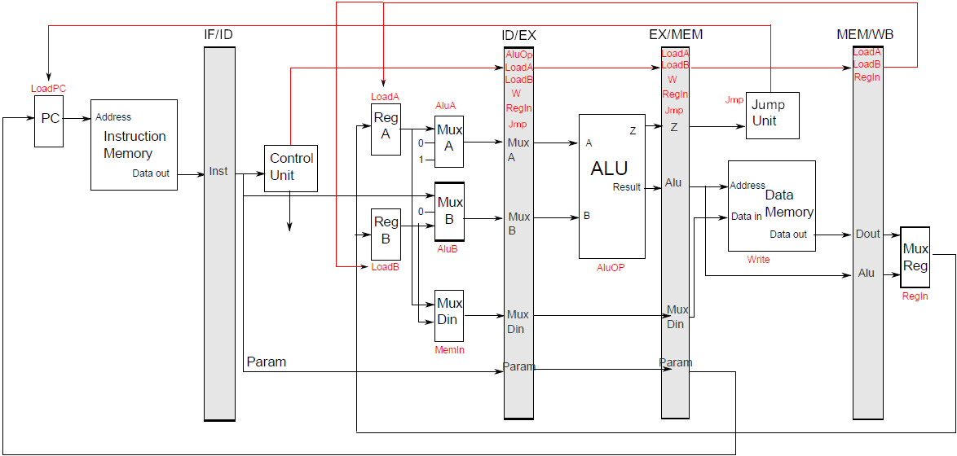
Pipelining necesita soporte de HW para almacenar y propagar resultados

Slide 21
Finalmente, tal como se ve en la figura anterior (líneas rojas), es necesario actualizar la unidad de control
Extendemos los registros especializados para que puedan almacenar información de control:
en las etapas de lectura y de decodificación de la instrucción (IF e ID) no es necesario controlar nada en particular: estas etapas ejecutan siempre lo mismo, ya qye aún no se sabe cuál es la instrucción
creamos la información de control durante la etapa de decodificación de la instrucción (ID) y la almacenamos en ID/EX
algunas de estas lineas son usadas en la etapa de ejecución de la instrucción (EX), mientras que las otras son almacenadas en EX/MEM
similarmente, algunas de estas últimas líneas son usadas en la etapa de acceso a memoria (MEM), mientrras que las restantes son almacenadas en MEM/WB, para ser usdadas en la etapa de write back (WB)

Slide 22
Pipelining requiere mecanismos para asegurar consistencia
El uso de un pipeline puede generar problemas por las dependencias entre instrucciones:
ADD A, B
AND B, A
Estas situaciones son llamadas hazards
Existen tres tipos de hazards:
de datos, debido a que, como vimos, la salida de la etapa WB escribe el resultado de vuelta en los registros
de control, debido a que, como vimos, la salida de la Jump Unit escribe en el PC la dirección de la próxima instrucción
estructurales, debido a que dos instrucciones, en diferentes etapas de su ejecución, necesitan usar la misma unidad del pipeline al mismo tiempo

Slide 23
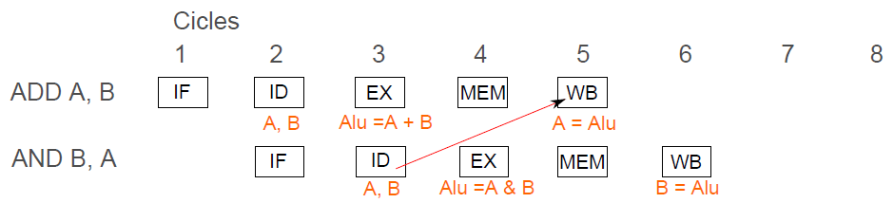
La mayoría de los hazards de datos tienen solución simple

Slide 24
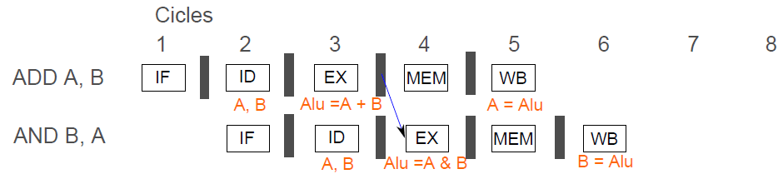
La mayoría de los hazards de datos tienen solución simple

Slide 25
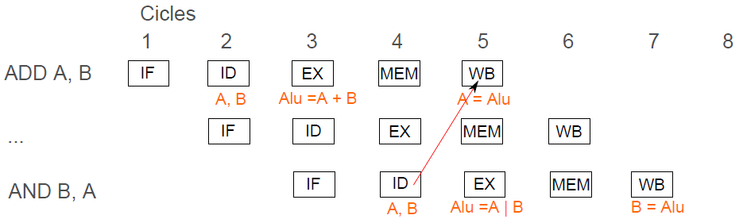
Existen más casos que requieren análisis

Slide 26
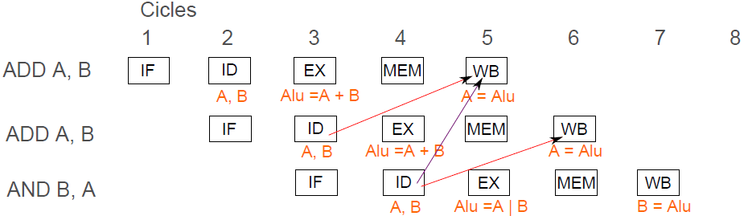
Existen más casos que requieren análisis

Slide 27
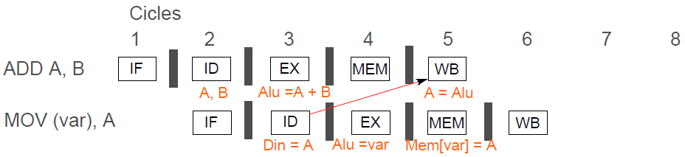
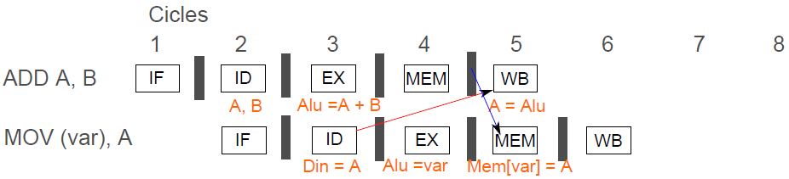
Veamos un último caso

Slide 28
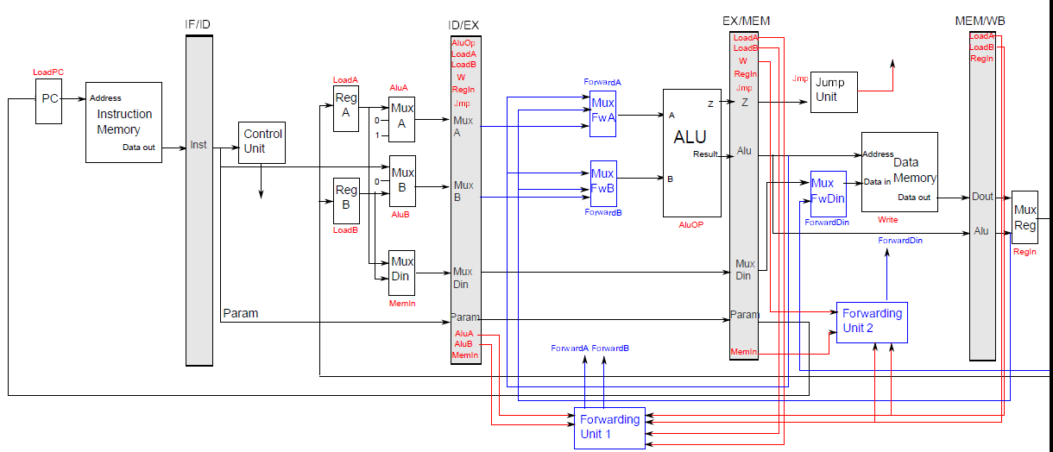
Dos forwarding units se encargan de solucionar estos data hazards

Slide 29
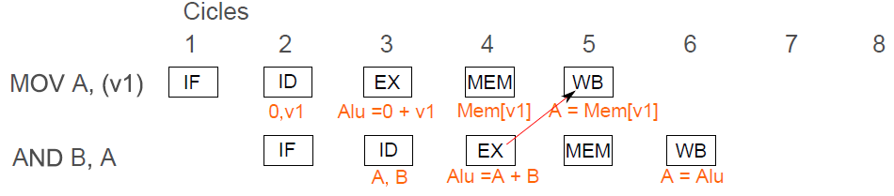
¿Qué hacemos en este caso?

Slide 30
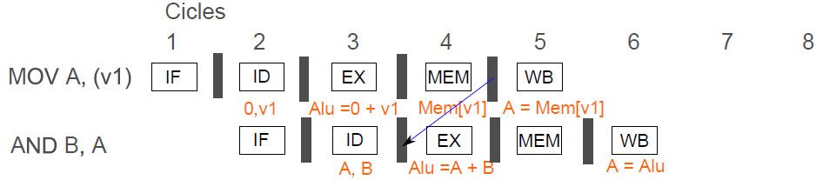
Forwarding llega muy tarde, no es una solución factible

Slide 31
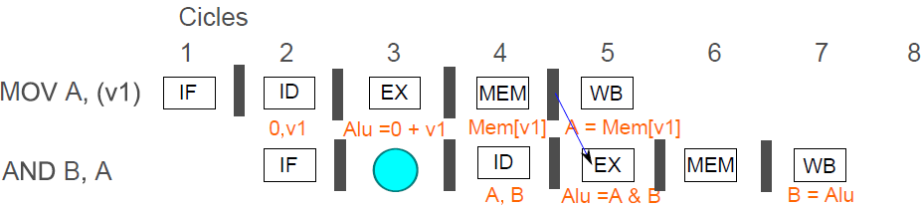
Necesitamos que el procesador espere, lo que se conoce como stalling

Slide 32
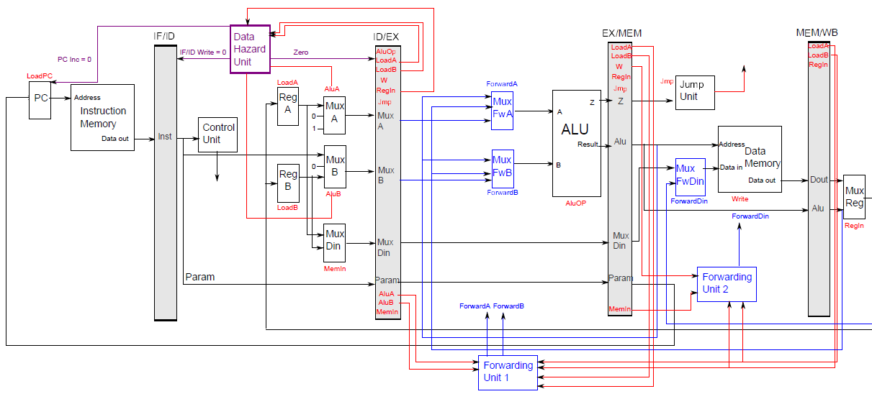
Agregamos una unidad de detección de hazards en la etapa ID.

Slide 33
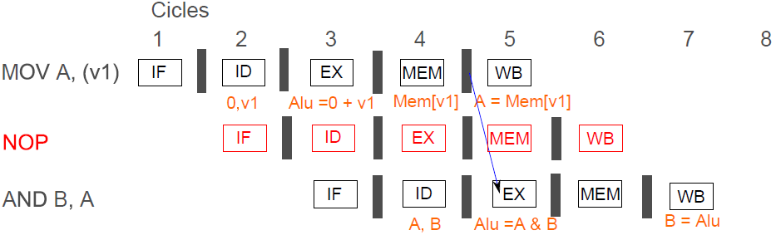
Otra opción es insertar una instrucción NOP, que no hace nada, entre instrucciones

Slide 34
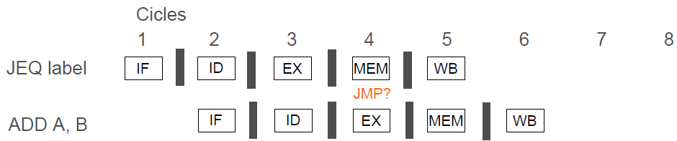
Hazards de control ocurren cuando existen saltos

Slide 35
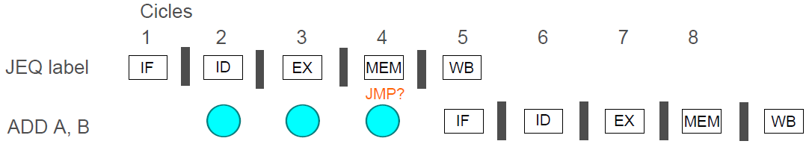
Una opción simple es hacer stalling del pipeline los ciclos que sean necesarios

Slide 36
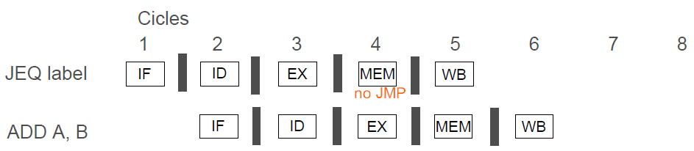
Otra opción es utilizar una predicción de saltos

Slide 37
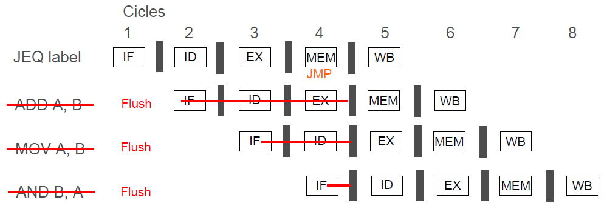
Otra opción es utilizar una predicción de saltos

Slide 38
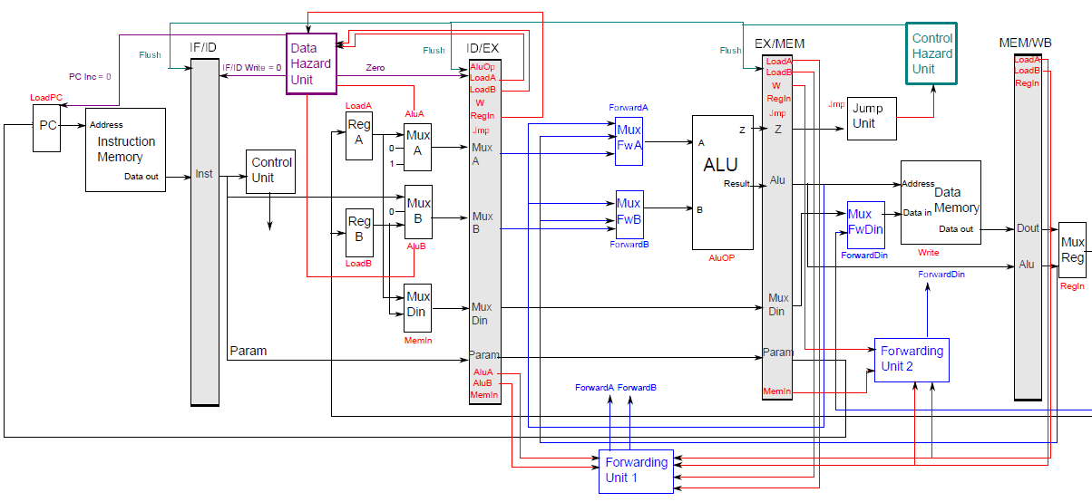
Esta solución requiere agregar una nueva unidad a la CPU

Slide 39
Hazards estructurales ocurren cuando dos etapas necesitan usar la misma unidad funcional
Un ejemplo ocurre en un computador Von Neumann, donde la memoria única de instrucciones y datos es accedida tanto en la etapa IF como en la etapa MEM.
Una opción es agregar burbujas, que hagan que una de las instrucciones que quería ocupar la unidad en un cierto ciclo espere hasta el siguiente.

Slide 40
Hazards estructurales ocurren cuando dos etapas necesitan usar la misma unidad funcional
Otra solución puede ser agregar unidades funcionales extra.
¿Cómo solucionamos fácilmente el hazard estructural de acceso a memoria en una arquitectura Von Neumann?
En el caso de las memorias, tener una caché split de primer nivel transforma la arquitectura del computador en Harvard y se soluciona el problema.

Slide 41
Pontificia Universidad Católica de Chile
Escuela de Ingeniería
Departamento de Ciencia de la Computación
IIC2343 – Arquitectura de Computadores
Paralelismo a nivel de instrucción (ILP)
Profesor:
Hans-Albert Löbel

